Slide 1
Samuel Santos Machado
Matheus Pamplona Oliveira
SEGINF

Slide 2
Proposta

Slide 3
Proposta
Implementação de um grupo de servidores focados em interceptação de ataques cibernéticos e coleta de dados de conexões externas separado em:
Cliente para a simulaçao de ataques
Balanceador de carga
Servidor honeypot distribuido
Monitor de atividade e coleta de logs nos servidores
Unidade de processamento de dados

Slide 4
Os servidores devem ser capazes de comportar um ataque DDos , coletar as informações e logs do atacante e envia-las a unidade de gerenciamento de dados , a unidade de gerenciamento de dados realiza a filtragem das informações relevantes e as envia para a unidade de monitoramento , a qual retorna as informações aos servidores e aos atacantes

Slide 5
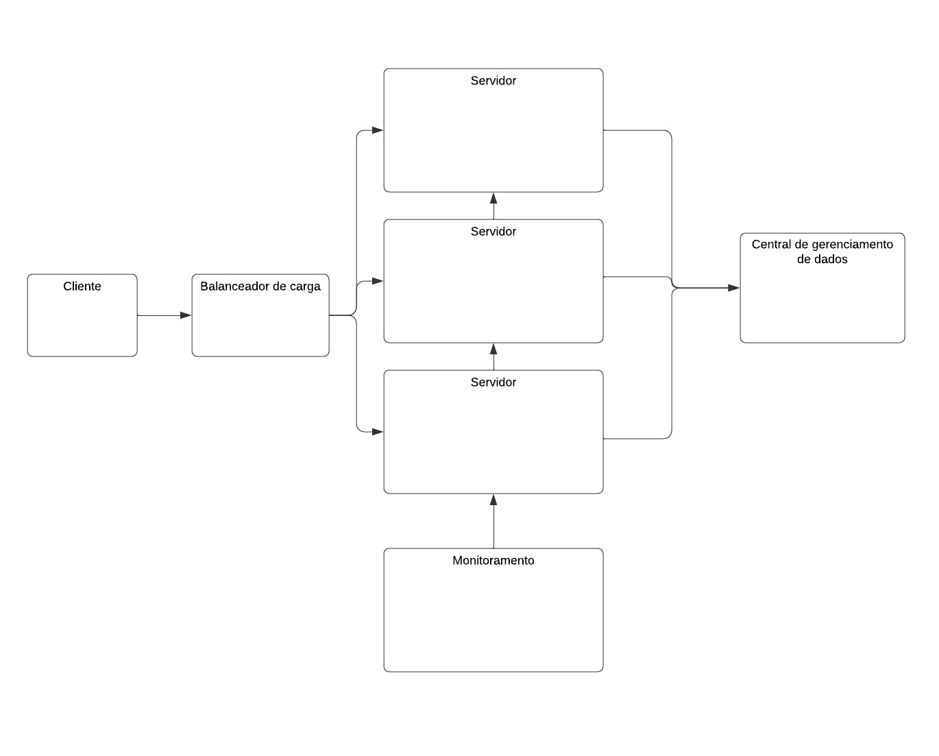

Slide 6
Tecnologias utilizadas

Slide 7
Tecnologia utilizadas
Cliente de Ataque: Python com ferramentas de DDoS como hping3
Balanceador de carga: NGINX , apache ou HAProxy para distribuição de tráfego
Servidor honeypot distribuido: PHP com websocket , docker e demais ferramentas , conforme necessarias
Monitor de atividade e coleta de logs nos servidores: Node.js com uma interface em HTML ou CSS e demais ferramentas , conforme necessarias
Unidade de processamento de dados: Hardware disponivel

Slide 8
Desafios

Slide 9
Desafios
Latência das comunicações.
Escalabilidade dos acessos.
Evitar pontos singulares de falha
Implementar contingências e redundâncias para casos de falha
Implementação e coordenação do funcionamento dos componentes
Serviço de descoberta que isole um servidor para receber um ataque

Slide 10




Isso e tudo , pessoal

